Slide 1
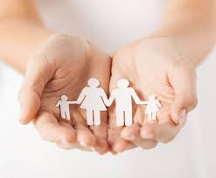
PSİKOSOSYAL DESTEK EĞİTİMi

Slide 2
Psikoeğitim Programının Uygulama Şeması
*Özel Eğitim ve Rehberlik Hizmetleri Genel Müdürlüğü İl Psikososyal Müdahale Hizmetleri Ekibi/RAM
*Uzman Ekip
*Psikolojik Danışmanlar
*Okul Ekipleri
*Öğretmenler
*Ana-babalar
*Öğrenciler

Slide 3
PSİKOEĞİTİMİN AMAÇLARI
Travmatik olayların normal psikolojik etkileri hakkında öğretmenler,anne-babalar ve çocukları bilgilendirmek. Çocuklar , anne –babalar ve öğretmenleri bilgilendirerek kendi tepkilerini anlama ve paylaşma olanağı vermek tepkilerin doğal olduğunu göstermek normalleştirmek .
Okul sistemi ile aileler arasındaki iletişimi güçlendirmek.-Olumlu başa çıkma yöntemlerini vurgulayarak bunların gerektiğinde kullanılmalarını sağlamak.
Çocukların tepkilerinin normale dönmesini sağlamaya uygun bir ortam oluşturarak onların öğrenme ve gelişme kapasitelerini arttırmak .

Slide 4
TRAVATİK OLAY NEDİR?
Travmatik bir olay ‘’herhangi bir kişi için aşırı derecede örseleyici veya başa çıkması zor olan, kişinin varlığını tehdit eden ,hatta öleceğini düşündüren ,normal yaşamın dışındaki herhangi bir olay olarak tanımlanır.
Şiddetli bir deprem bunun tipik bir örneğidir

Slide 5
TRAVMA SONRASI GENEL TEPKİLER
ÇARESİZLİK HERŞEYİN KONTROLDEN ÇIKTIĞI DÜŞÜNCESİ SUÇLULUK VE UTANÇ DUYGUSU ÜRKEKLİK ,KORKAKLIK ,ENDİŞE , TASA,HİDET, ÖFKE KATILIK,DUYGUSUZLUK,ZAYIFLIK,KIRILGANLIK,
UMUTSUZLUĞA DÜŞME,GÜVENSİZLİK, DEĞERSİZLİK, ŞAŞKINLIK , KENDİNE ACIMA, ANLAMSIZLIK, BOŞLUK ,İNTİKAM ARZUSU ,
NE OLUĞUNU ANLAYAMAMA

Slide 6
TRAVMA SONRASI STRES TEPKİLERİ
İstemeden akla gelen düşünce yada düşünceler,
Kaçınma tepkileri,
Aşırı uyarılma tepkileri
Hatırlatıcılar da travmaya ilişkin anıları tetikleyen ipuçlarıdır.

Slide 7
KAYGI TEPKİLERİ
Okul, sosyal yaşam ve gelecek gibi alanlarda otaya çıkan sürekli kaygı hali.
Avuçların terlemesi ,titreme,mide sorunları,baş ağrıları , kas gerginliği gibi fiziksel uyarılmışlık belirtileri.
Karanlıktan,belirli hayvanlardan ve başkalarının önünde konuşmaktan aşırı korkma.
Bunların aşırı boyutlarda olması gerekir.Sevilen birinden ayrılma korkusu –özellikle küçük çocuklarda belirtileri görülebilir.

Slide 8
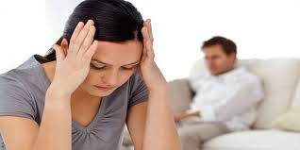
TRAVMATİK YAŞANTI SONUCUNDA NORMAL KABUL EDİLEN DEPRESİF TEPKİLER
Depresif ya da sinirli ruh hali
Etkinliklere ilginin azalması,isteksizlik
Aşırı kilo kaybı yada artışı
Kaybedilen kişiyi özleme, kaybı kabullenememe ,uykusuzluk yada aşırı uyuma ,aşırı huzursuzluk yada yavaşlık
Derin yorgunluk hissi ,değersizlik duygusu
Aşırı yada duruma uymayan suçluluk duyguları,tekrarlayan ölüm düşüncesi
Hayatın yaşamaya değmediğine dair tekrarlayan düşünceler

Slide 9
OKUL ÇAĞINDAKİ ÇOCUKLARLA NELER YAPILABİLİR
Duygularını ifade etmelerine yardım edin,sabırlı,ilgili ve esnek davranın.
Oyun oynamalarını teşvik edin merak ettikleri şeyleri açıklayın.
Dikkatleri çabuk dağıldığından fazla çalışmalarını beklemeyin.
Basit görevler verin ,ufak sorumluluklar almalarına fırsat tanıyın .
İlerde oluşabilecek başka travma tik olaylardan kendisini nasıl koruyacağını anlatın.

Slide 10
TRAVMATİK OLAYDAN ETKİLENMEYİ BELİRLEYEN ETMENLER
Aşırı durumlara tanık olma
Stres yaratan durumlara maruz kalma süresi
Yaşamın tehlikede olduğunu düşünme
Stresle başa çıkma gücü
Sosyal desteğin doğası ve derecesi.
Anne babanın etkilenme düzeyi

Slide 11
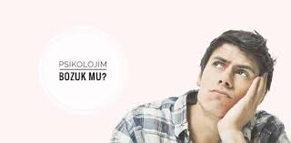
İnanç Sistemindeki Değişiklikler
YAŞAM İÇİN GEREKLİ OLAN İNANÇLAR
Dünya güvenli bir yerdir.
Dünya adildir.
Ben değerliyim.
Kötü olaylar benim başıma gelmez.
Evim en güvenli yerdir. (çocuklarda)
Benimle ilgilenecekler. (çocuklarda)
Bana bakan yetişkinler beni koruyacaklar. (çocuklarda)

Slide 12
Sarsılan İnançlar
Güvende değilim ve bir daha asla güvende olmayacağım.
Kendi evim ve başka hiç bir yer benim için güvenli değil.
Benim dünyam acımasız bir dünya ve bu dünyada neler olacağını önceden kestirmek imkansız.
Kimse benimle gerçekten ilgilenemez; artık yalnızım.
Tehlikelerden korunmam mümkün değil.

Slide 13
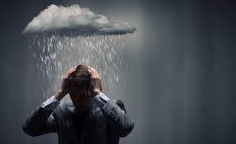
Sarsılan İnançlar
İyi bir insan olmadığım için, kendimi böyle güvencesiz ve çaresiz hissetmeyi hak ediyorum. Bu felaket benim yüzümden oldu.
Ben kötüyüm ve bu yıkım da bana verilmiş bir ceza.
Bu bir daha olacak ve benim elimden hiçbir şey gelmeyecek

Slide 14
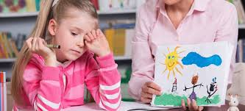
Sosyal Etkiler Yer ve düzen değişikliği
Ev, iş ve okul kaybı
Komşuluk ve arkadaşlık kaybı
Maddi kayıplar
Alışkanlıkların kaybı

Slide 15
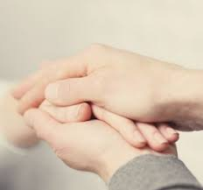
TRAVMADAN SONRA NORMAL YAŞAMA DÖNMEDE OKULUN ROLÜ VE ÖNEMİ
Okullar afetten sonra yıkılmış veya hasar görmüş olsalar bile,normalliği temsil eden ve eğitim yoluyla normal yaşama geri dönmeyi kolaylaştıran önemli kurumlardır.
Çocukların oyun ve etkinliklere katılması ihtiyaç duydukları SÜREKLİLİK,DEĞİŞMEZLİK ,NORMALLİK hissinin oluşmasına yardımcı olur.Mutlu ve sağlıklı büyümelerine yardımcı olacak öğrenme ve gelişme ortamı yaratırlar .

Slide 16
Ruhsal Sorunlarla Başetme Yolları
Süreklilik ve bütünlük duygusunu onarmak
Fiziksel açıdan kuvvetli olabilmek
Duygusal açıdan toparlanabilmek
Düşünceleri toparlamak
Davranışları gözden geçirmek

Slide 17
Travmalarla Başetmede Kullanılabilecek Davranışsal ve Bilişsel Yöntemler
.

Slide 18
DAVRANIŞSAL YÖNTEMLER
Kas gevşetme,
Zihni dinlendirme ve derin nefes egzersizleri yapma,
Boş zamanları keyifli etkinliklerle geçirme,
Fiziksel egzersiz yapma

Slide 19
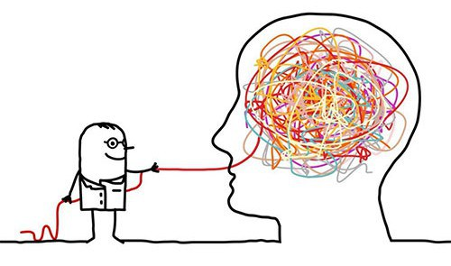
BİLİŞSEL YÖNTEMLER
Endişe ve üzüntünün yaşandığı süreyi sınırlı tutmak,
Olumsuz düşünceler geldiğinde bunlara engel olmak,
Bulundukları çevrede kendi durumuyla diğer insanlar arasında olumlu karşılaştırmalar yapmak,
Mevcut durumun olumlu taraflarını düşünmek.
İrrasyonel düşünce kalıplarının rasyonele getirilmesi

Slide 20
Travmatik Yas Süreci NORMAL OLMAYAN YAS SÜRECİ
Süre beklenenden uzun olabilir,
Kişi kaybın ardından kendini öldürmek isteyebilir,
Kişinin gerçekle bağlantısı kopabilir,
Hayal görme veya normalde olmayan sesleri işitme vb. görülebilir,
Aslında kişinin ölmediğine hala yaşıyor olduğuna veya tam aksine öldürülmüş olabileceğine inanma olabilir (gerçekte böyle olmadığı halde)
Kayba bağlı derin suçluluk duygusu olabilir.

Slide 21
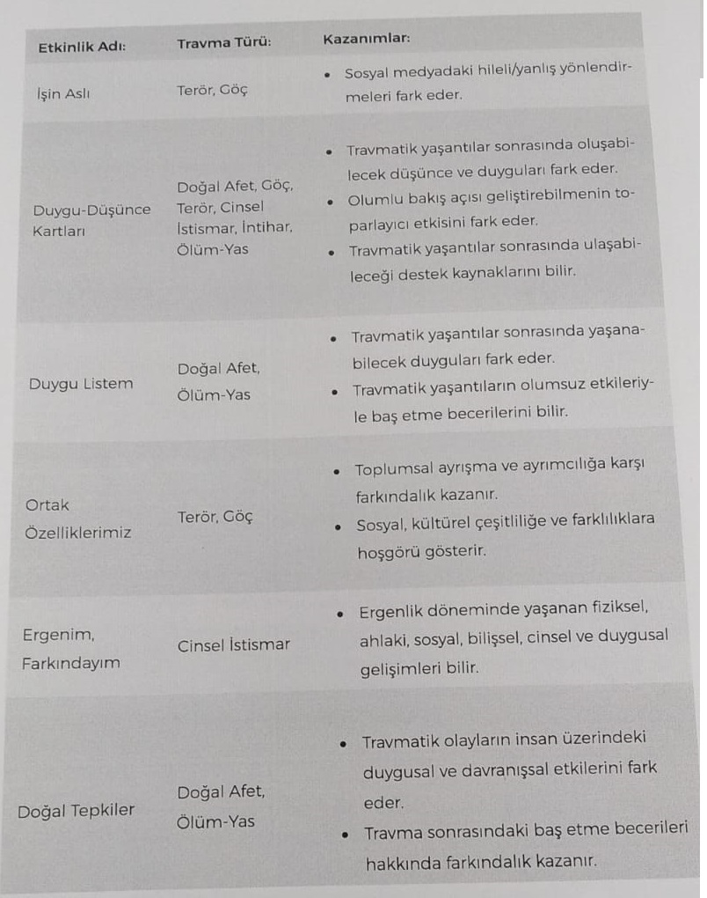

Slide 22
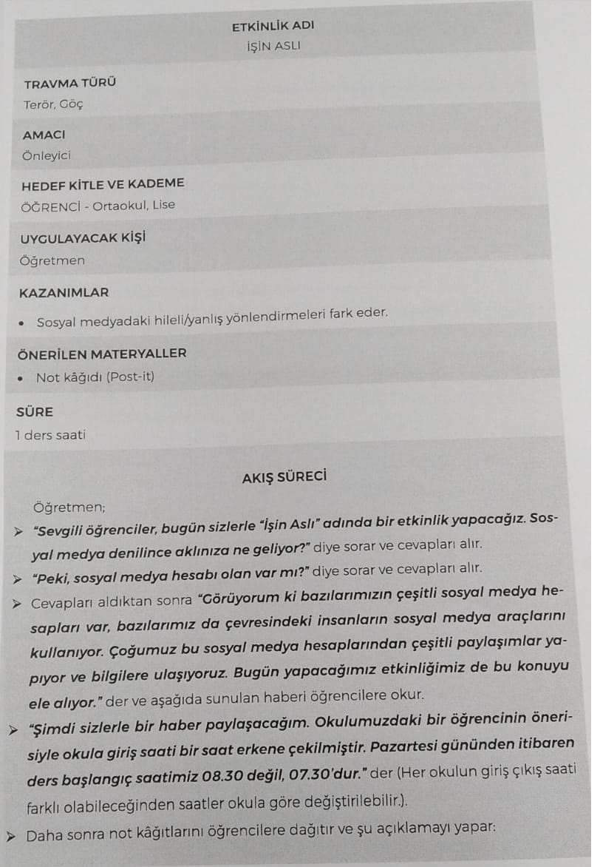

Slide 23
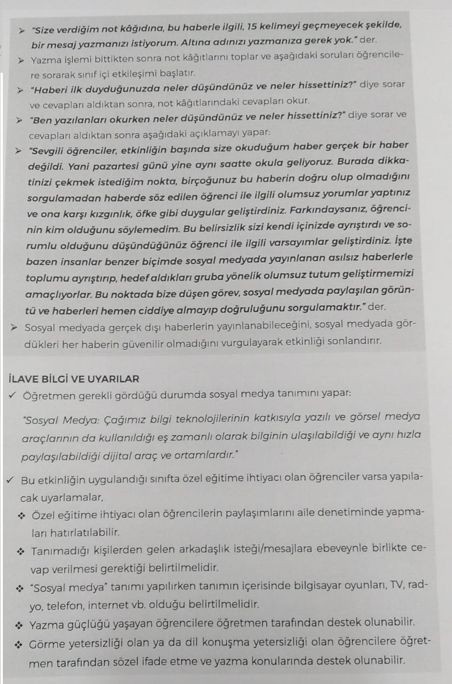

Slide 24
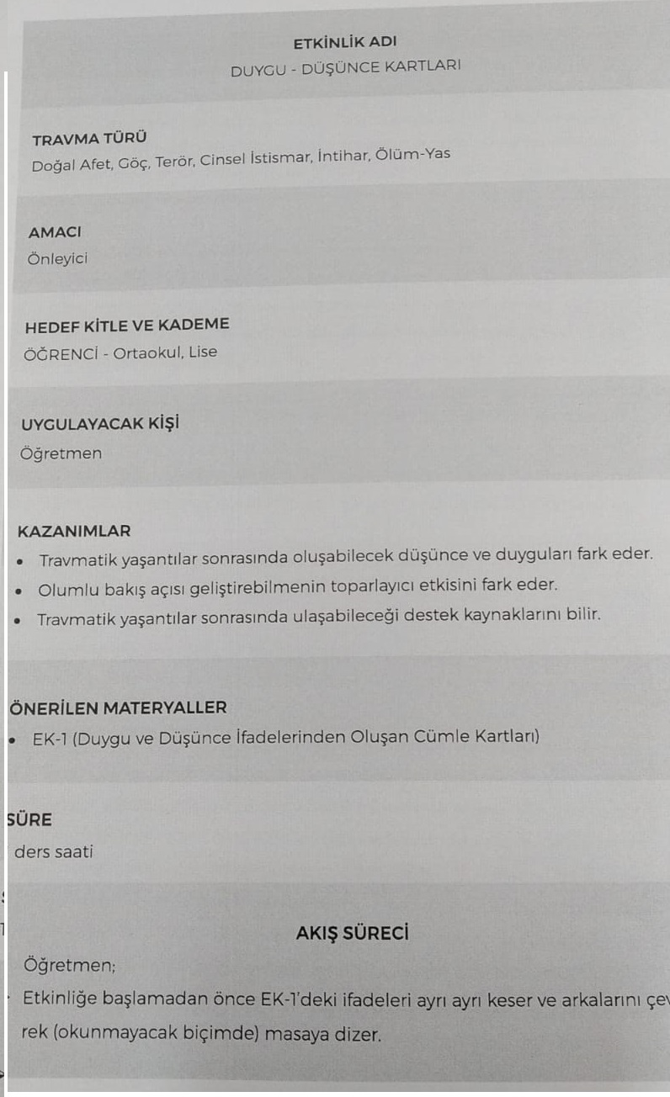

Slide 25
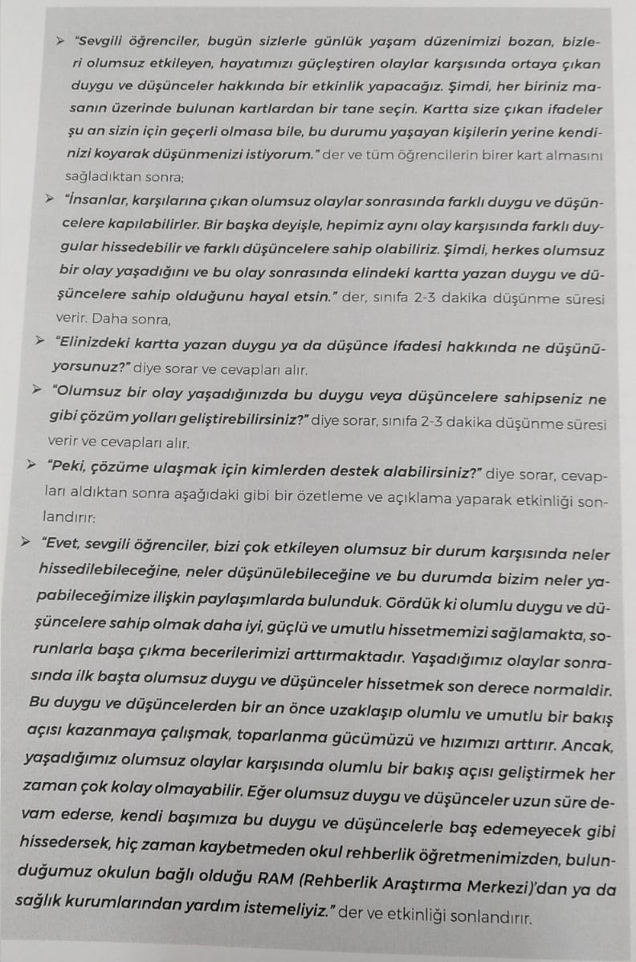

Slide 26
